Slide 1


Применение методов машинного обучения для обнаружения разливов нефти на аэрофотоснимках
Министерство образования и науки Российской Федерации
РГУ нефти и газа (НИУ) имени И.М. Губкина
Кафедра
Автоматизированных систем управления
Выполнил:
Зайцева А.А., АС-20-04
Научный руководитель:
Тупысев А.М., старший преподаватель
Москва, 2024

Slide 2
Актуальность
Снижение человеческого фактора при детекции разливов нефти на аэрофотоснимках
Обеспечение оперативного реагирования на разливы нефти
2

Slide 3
Цель и задачи
Цель работы – разработка программного обеспечения для автоматизации процесса обнаружения разливов нефти на аэрофотоснимках
Для достижения цели дипломной работы были поставлены следующие задачи:
Анализ существующих методов компьютерного зрения для обнаружения разливов нефти на аэрофотоснимках
Анализ существующих нейросетевых архитектур, применяемых для детекции объектов на изображениях и выбор подходящей нейронные сети для решения поставленной задачи
Предобработка набора данных аэрофотоснимков с разметкой разливов нефти и без нее
Построение модели для обнаружения разливов нефти на аэрофотоснимках
Анализ полученных результатов и оценка качества построенной модели
Разработка графического интерфейса
3

Slide 4
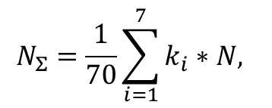
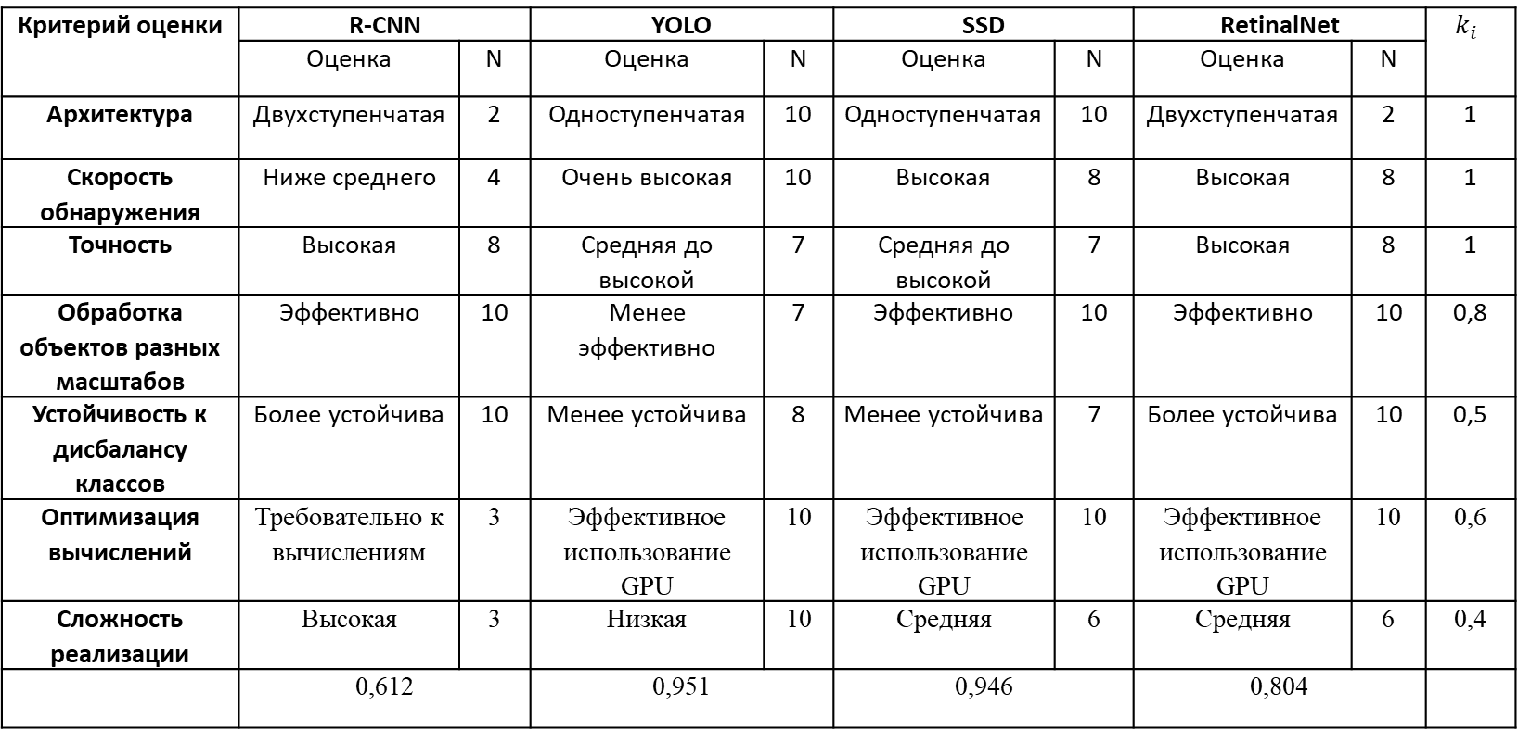
Анализ нейросетевых архитектур
Сравнение архитектур методом непосредственной оценки
$$N_{Σ}=\frac{1}{70}\sum_{i=1}^{7}{k_{i}∗N, }$$
Критерий оценки | R-CNN |  | YOLO |  | SSD |  | RetinalNet |  | $$k_{i}$$
 | Оценка | N | Оценка | N | Оценка | N | Оценка | N
Архитектура | Двухступенчатая | 2 | Одноступенчатая | 10 | Одноступенчатая | 10 | Двухступенчатая | 2 | 1
Скорость обнаружения | Ниже среднего | 4 | Очень высокая | 10 | Высокая | 8 | Высокая | 8 | 1
Точность | Высокая | 8 | Средняя до высокой | 7 | Средняя до высокой | 7 | Высокая | 8 | 1
Обработка объектов разных масштабов | Эффективно | 10 | Менее эффективно | 7 | Эффективно | 10 | Эффективно | 10 | 0,8
Устойчивость к дисбалансу классов | Более устойчива | 10 | Менее устойчива | 8 | Менее устойчива | 7 | Более устойчива | 10 | 0,5
Оптимизация вычислений | Требовательно к вычислениям | 3 | Эффективное использование GPU | 10 | Эффективное использование GPU | 10 | Эффективное использование GPU | 10 | 0,6
Сложность реализации | Высокая | 3 | Низкая | 10 | Средняя | 6 | Средняя | 6 | 0,4
 | 0,612 |  | 0,951 |  | 0,946 |  | 0,804
4

Slide 5
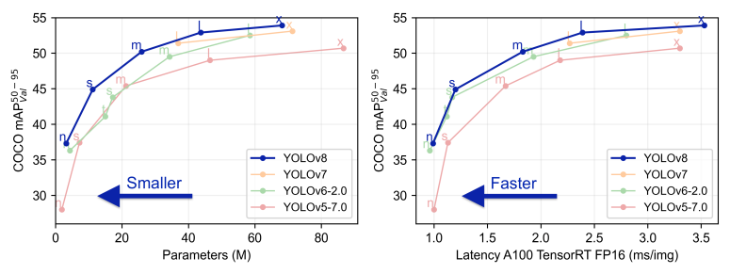
Yolov8
YOLO (You Only Look Once) — это нейросетевая архитектура, которая используется для обнаружения объектов на изображениях и видео
D (глубина): Этот параметр указывает на коэффициент сжатия изображения
W (Ширина): Этот параметр указывает на количество каналов в сверточных слоях сети
Mc (количество каналов) – этот параметр указывает на количество каналов в выходных данных сверточного слоя
Версия модели (Model) | D Глубина (Depth Multiplier) | W Ширина (Width Multiplier) | Mc Number of Channelsx
N | 0,33 | 0,25 | 1024
S | 0,33 | 0,50 | 1024
M | 0,67 | 0,75 | 768
L | 1,00 | 1,00 | 512
XL | 1,00 | 1,25 | 512
5

Slide 6
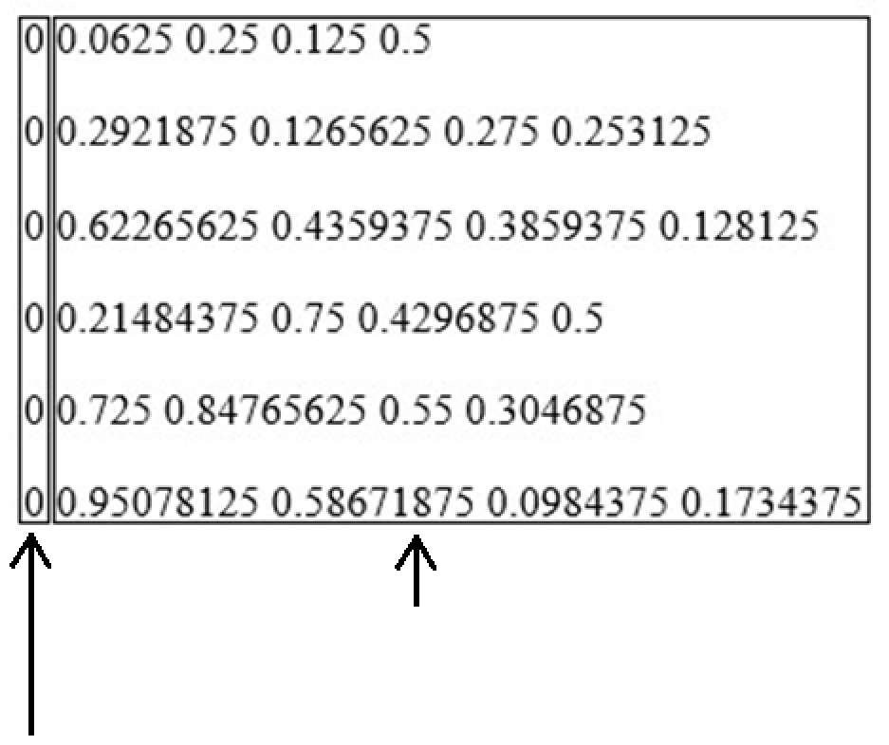
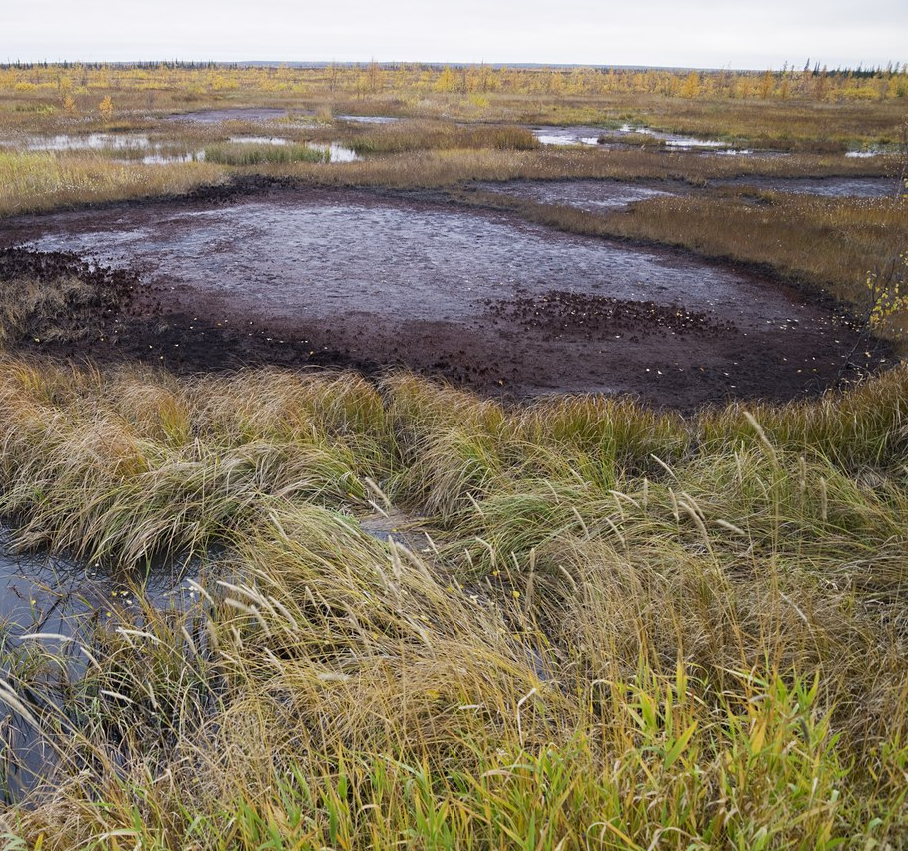
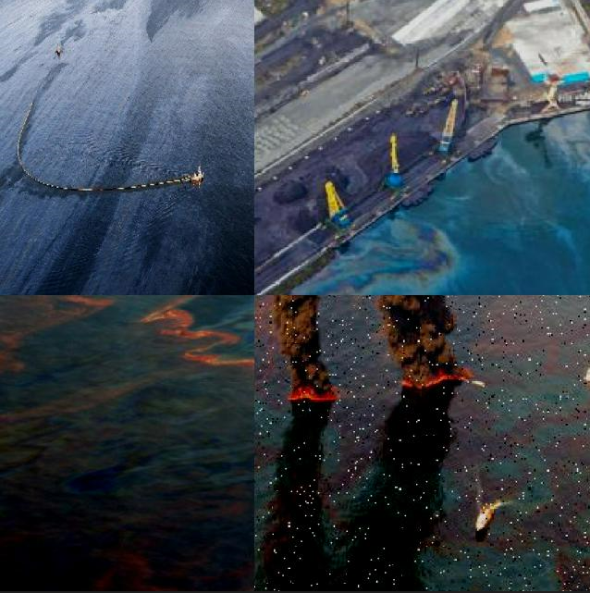
Примеры данных
Файл с аннотациями
Изображение без аугментации
Изображение с аугментацией
Координаты ограничивающих
рамок
Номера классов, соответствующие ограничивающим рамкам
Преобразование формата координат ограничивающих рамок
cxcywh (cx, cy, w, h), где (cx, cy) –
координаты центра ограничивающей рамки
xywh (x, y, w, h), где (x, y) – координаты верхнего левого угла рамки. (w, h) – определяют ширину и высоту рамки
6

Slide 7
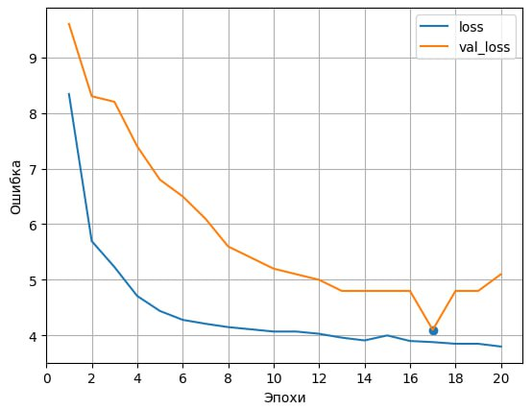
Подбор гиперпараметров
Графики зависимостей ошибки, оцененной на тестовых данных "loss" и ошибки, оцененной на валидационных данных "val_loss" от эпохи обучения
Гиперпараметры | Наборы гиперпараметров
 | 1 | 2 | 3 | 4 | 5 | 6
fpn_depth | 3 | 4 | 3 | 2 | 5 | 3
learning_rate | 0.001 | 0.0005 | 0.001 | 0.002 | 0.0001 | 0.001
global_clipnorm | 1.0 | 0.5 | 1.0 | 1.0 | 0.1 | 0.8
epsilon | 1e-7 | 1e-7 | 1e-7 | 1e-7 | 1e-7 | 1e-7
weight_decay | 0.0005 | 0.0001 | 0.0001 | 0.001 | 0.0001 | 0.001
box_loss | smooth_l1 | giou_loss | smooth_l1 | smooth_l1 | smooth_l1 | giou_loss
steps_per_execution | 1 | 5 | 10 | 1 | 5 | 7
epochs | 20 | 20 | 20 | 20 | 20 | 20
batch size | 32 | 64 | 16 | 128 | 32 | 64
7

Slide 8
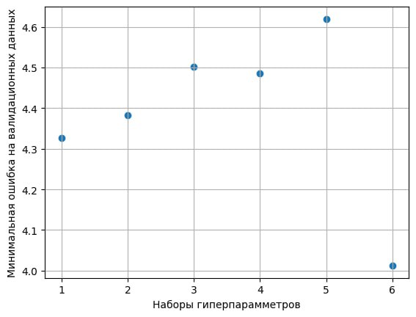
Подбор гиперпараметров
Гиперпараметры | Наборы гиперпараметров
 | 1 | 2 | 3 | 4 | 5 | 6
fpn_depth | 3 | 4 | 3 | 2 | 5 | 3
learning_rate | 0.001 | 0.0005 | 0.001 | 0.002 | 0.0001 | 0.001
global_clipnorm | 1.0 | 0.5 | 1.0 | 1.0 | 0.1 | 0.8
epsilon | 1e-7 | 1e-7 | 1e-7 | 1e-7 | 1e-7 | 1e-7
weight_decay | 0.0005 | 0.0001 | 0.0001 | 0.001 | 0.0001 | 0.001
box_loss | smooth_l1 | giou_loss | smooth_l1 | smooth_l1 | smooth_l1 | giou_loss
steps_per_execution | 1 | 5 | 10 | 1 | 5 | 7
epochs | 20 | 20 | 20 | 20 | 20 | 20
batch size | 32 | 64 | 16 | 128 | 32 | 64
8

Slide 9
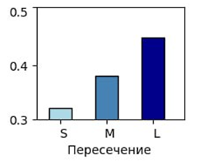
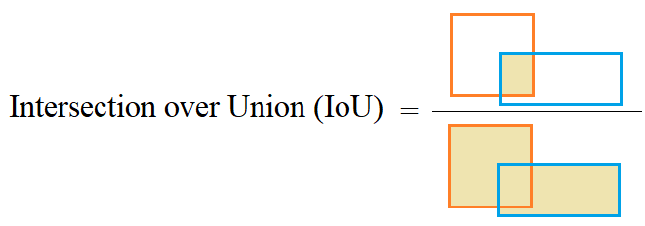
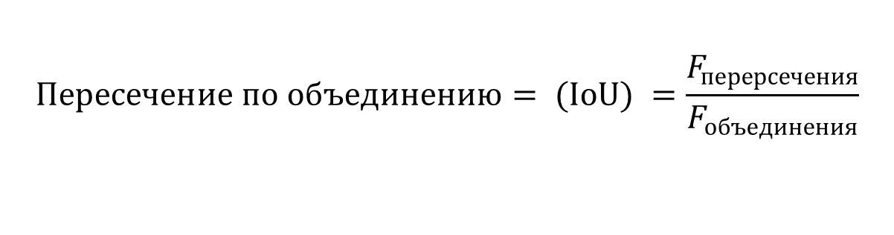
Метрики качества
$$Пересечение по объединению= (IoU) =\frac{F_{перерсечения}}{F_{объединения}}$$
9

Slide 10
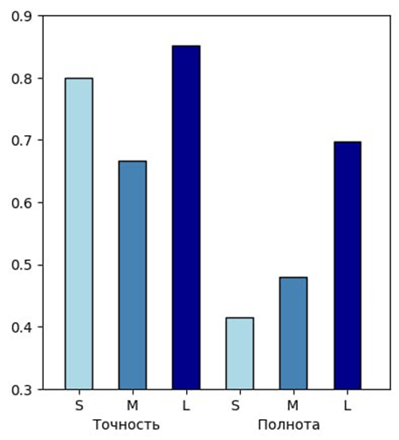
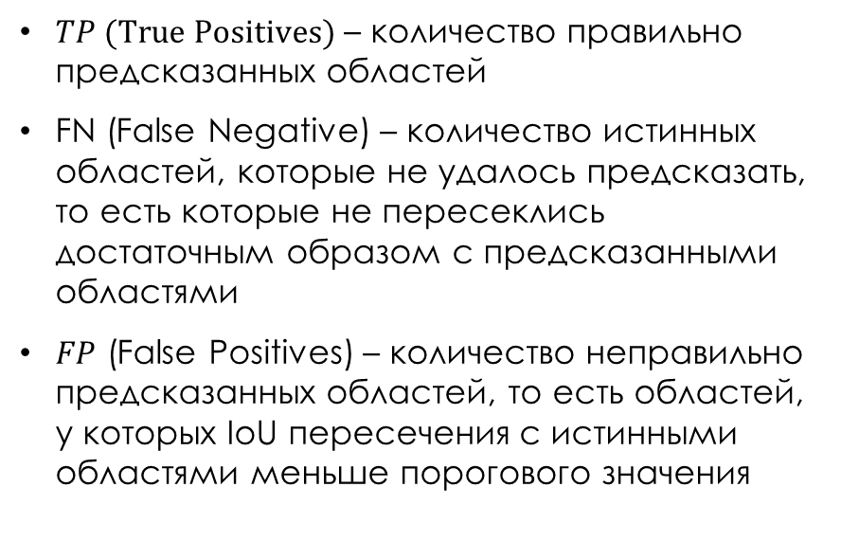
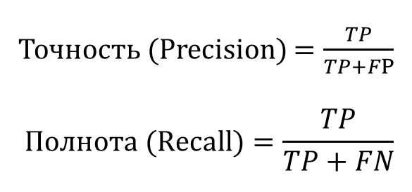
Метрики качества
Точность (Precision) $=\frac{TP}{TP+FP}$
$$Полнота (\text{Recall})=\frac{TP}{TP+FN}$$
$TP (True Positives)$– количество правильно предсказанных областей
FN (False Negative) – количество истинных областей, которые не удалось предсказать, то есть которые не пересеклись достаточным образом с предсказанными областями
$FP$ (False Positives) – количество неправильно предсказанных областей, то есть областей, у которых IoU пересечения с истинными областями меньше порогового значения
10

Slide 11
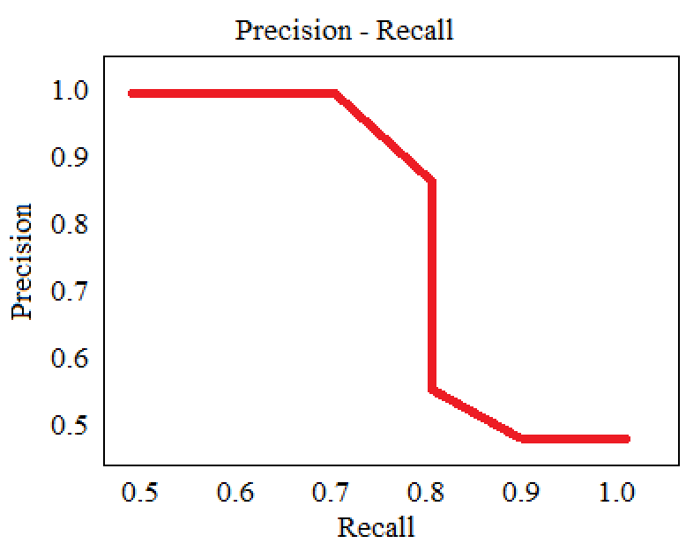
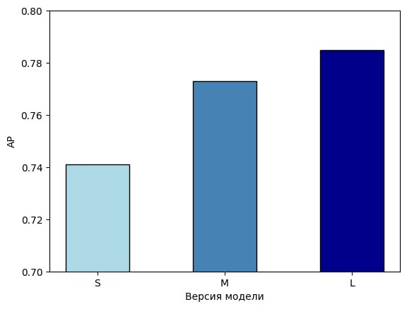
Метрики качества
Средняя точность (Average precision )
11

Slide 12
Сравнение версий модели
 | Точность (Precision) | Полнота (Recall ) | Пересечение (IOU) | Средняя точность (AP)
Модель S | 0,800 | 0,414 | 0,320 | 0,741
Модель M | 0,667 | 0,480 | 0,380 | 0,773
Модель L | 0,852 | 0,697 | 0,452 | 0,785
12

Slide 13

PySide
PySide — это набор библиотек для разработки графических приложений на языке программирования Python, предоставляющий привязки к фреймворку Qt
Преимущества:
Кроссплатформенность
Простота и удобство разработки
Лицензия LGPL
Широкий диапазон возможностей
13

Slide 14
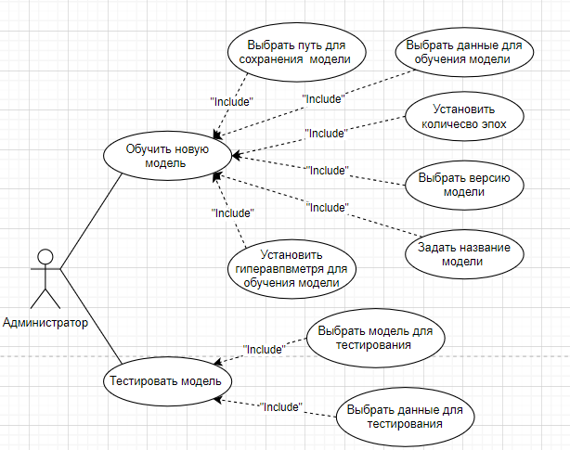
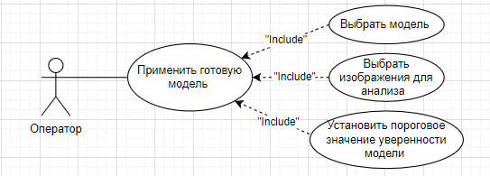
Разработка графического интерфейса
Диаграммы взаимодействия
14

Slide 15
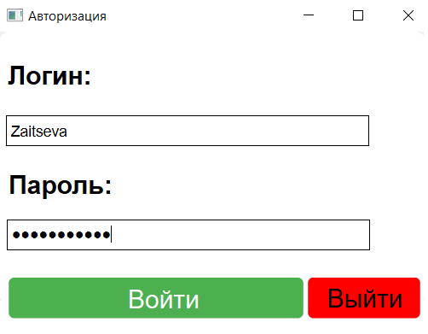
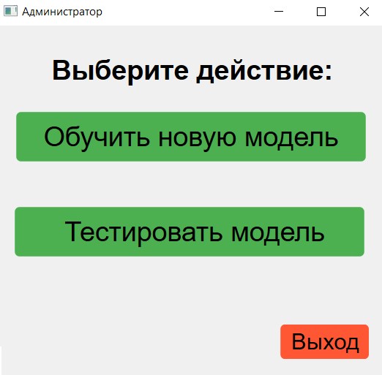
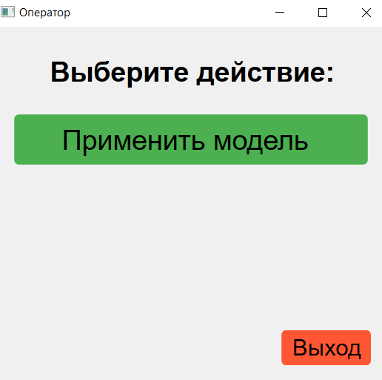
Авторизация
Возможности администратора
Возможности оператора
15

Slide 16
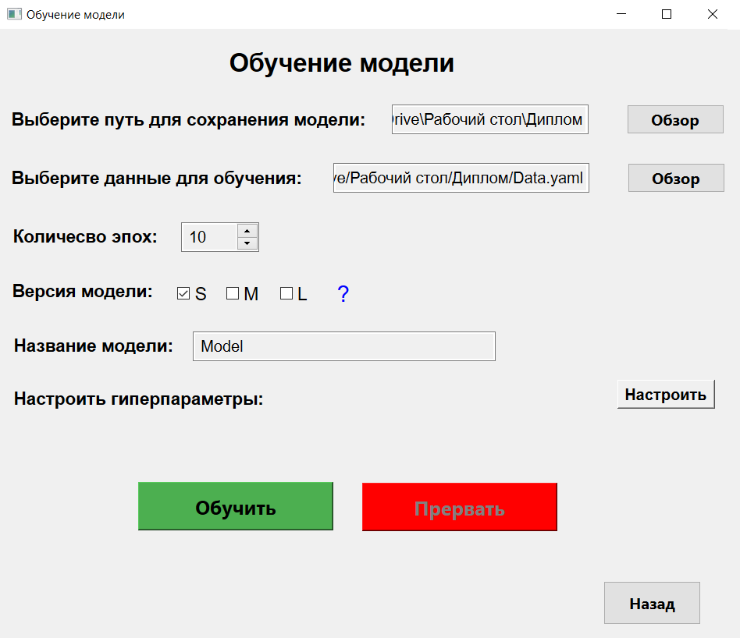
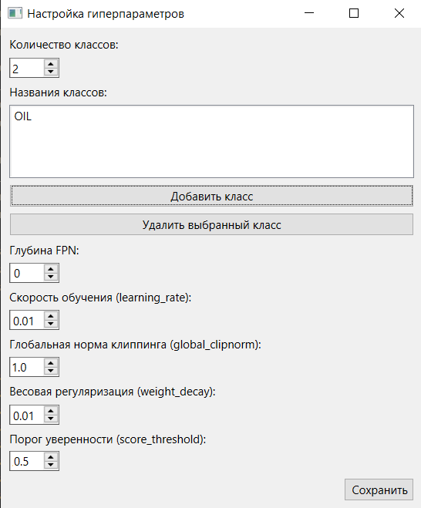
Интерфейс
Возможности администратора
16

Slide 17
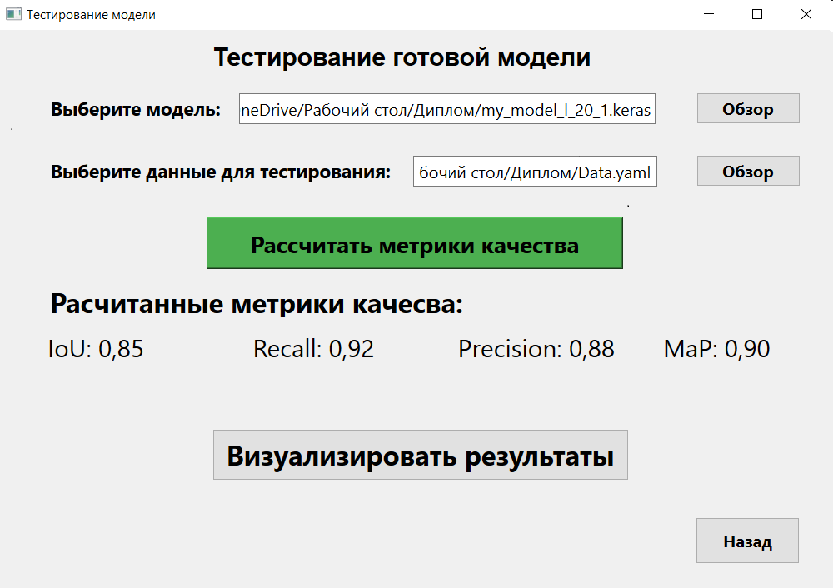
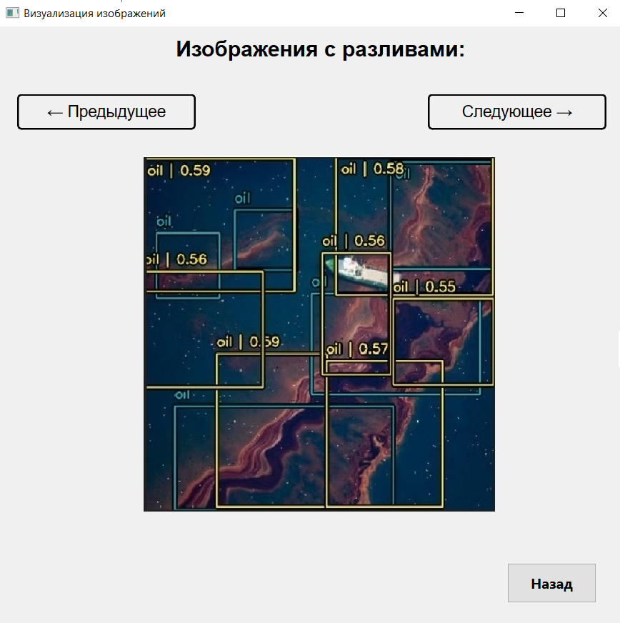
Интерфейс
Возможности администратора
17

Slide 18
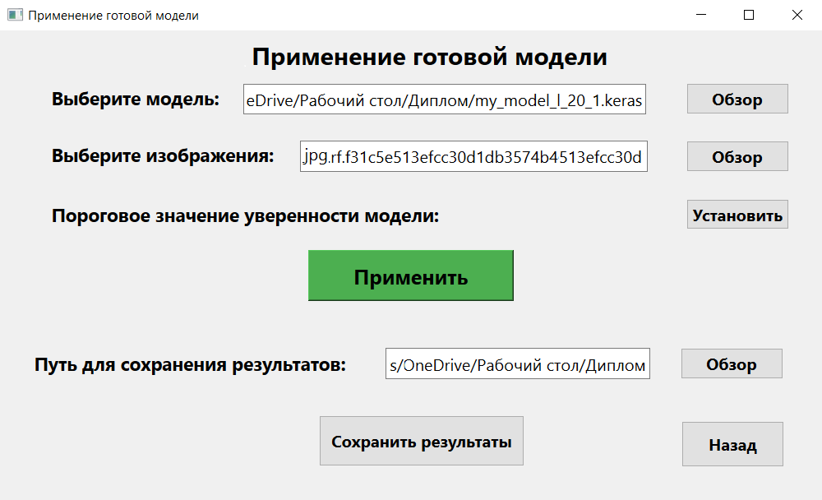
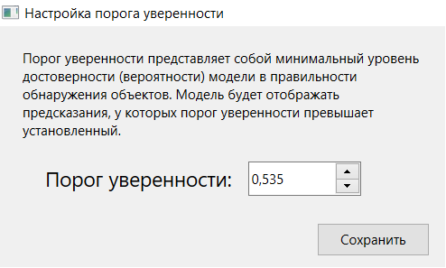
Интерфейс
Возможности оператора
18

Slide 19
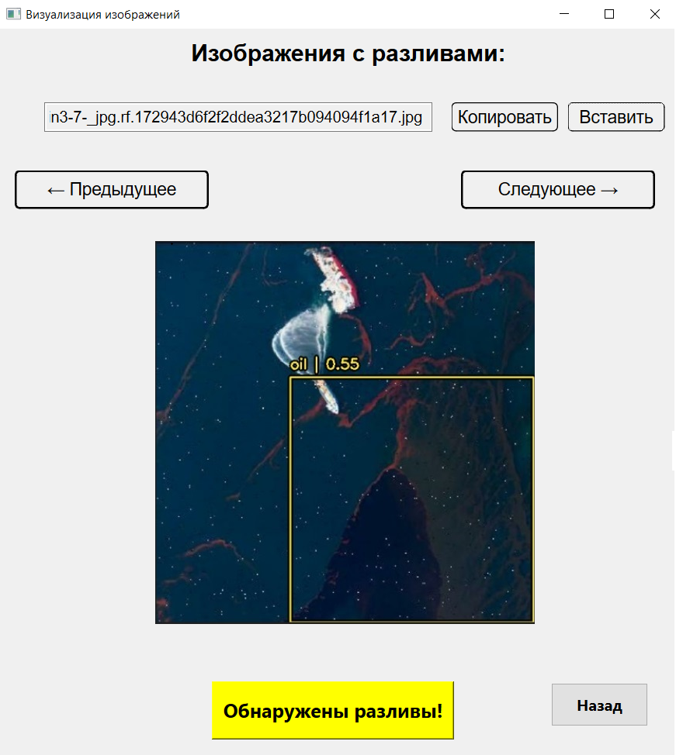
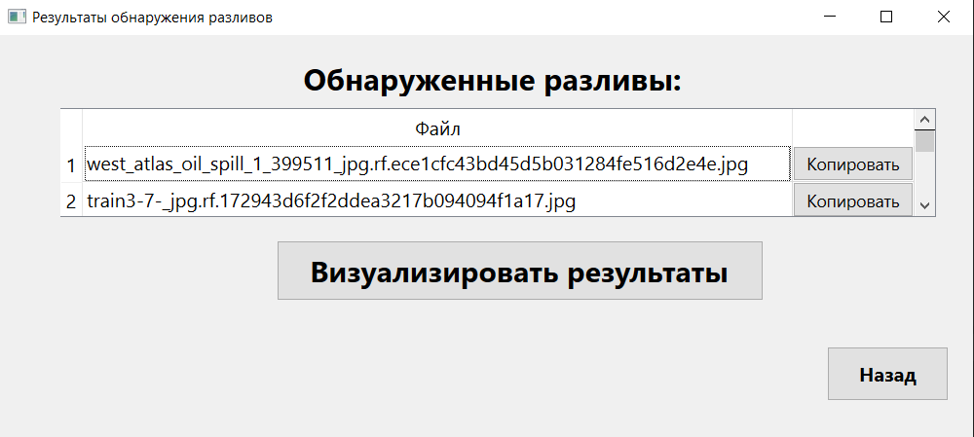
Интерфейс
Возможности оператора
Сценарий: модель обнаружила разливы
19

Slide 20
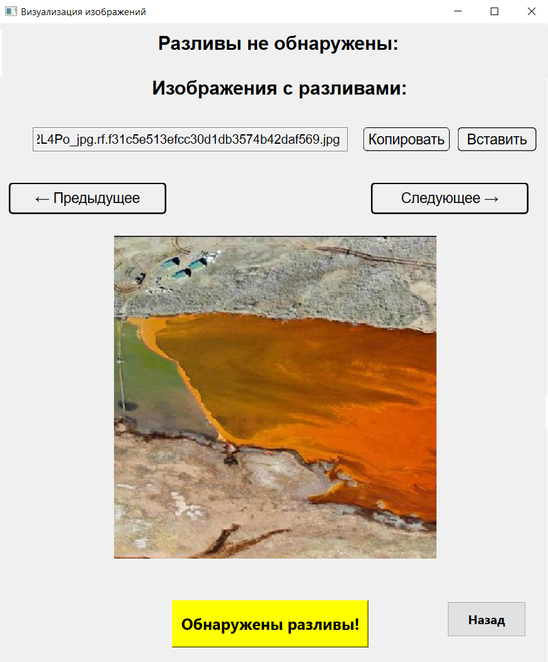
Интерфейс
Возможности оператора
Сценарий: модель не обнаружила разливы
20

Slide 21
Заключение
В рамках данной работы была проведена разработка программного обеспечения для автоматизации процесса обнаружения разливов нефти на аэрофотоснимках
При этом были выполнены следующие задачи:
Проведен анализ существующих методов компьютерного зрения для обнаружения разливов нефти на аэрофотоснимках
Проведен анализ существующих нейросетевых архитектур, применяемых для детекции объектов на изображениях и выбор подходящей нейронные сети для решения поставленной задачи
Выполнена предобработка набора данных аэрофотоснимков с разметкой разливов нефти и без нее
Выполнено построение модели для обнаружения разливов нефти на аэрофотоснимках
Проведен анализ полученных результатов и оценка качества построенной модели
Разработан графический интерфейс
21

Slide 22
Спасибо за внимание!

